Slide 1
Διάβρωση Εδάφους
Φυσικές και Ανθρωπογενείς Αιτίες

Slide 2
Άνεμος

Slide 3
Νερό

Slide 4
Νερό

Slide 5
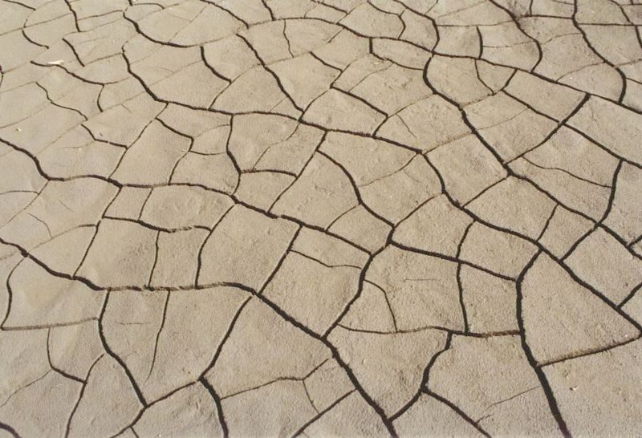
Θερμοκρασία

Slide 6
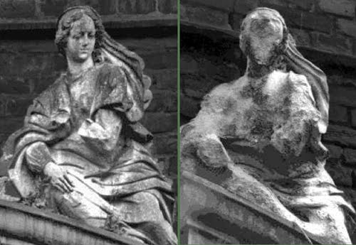
Όξινη βροχή

Slide 7
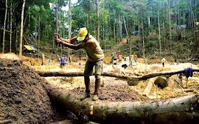
Αποψίλωση Δασών

Slide 8
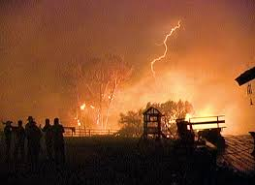
Πυρκαγιά σε Δάσος

Slide 9
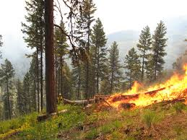
Πυρκαγιά σε Δάσος

Slide 10
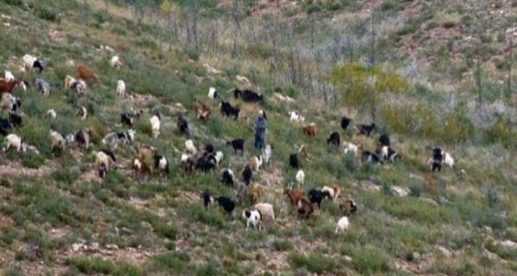
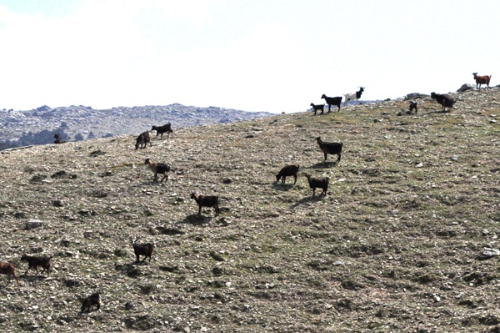
Υπερβόσκηση
ΠΡΙΝ
ΜΕΤΑ

